Slide 1
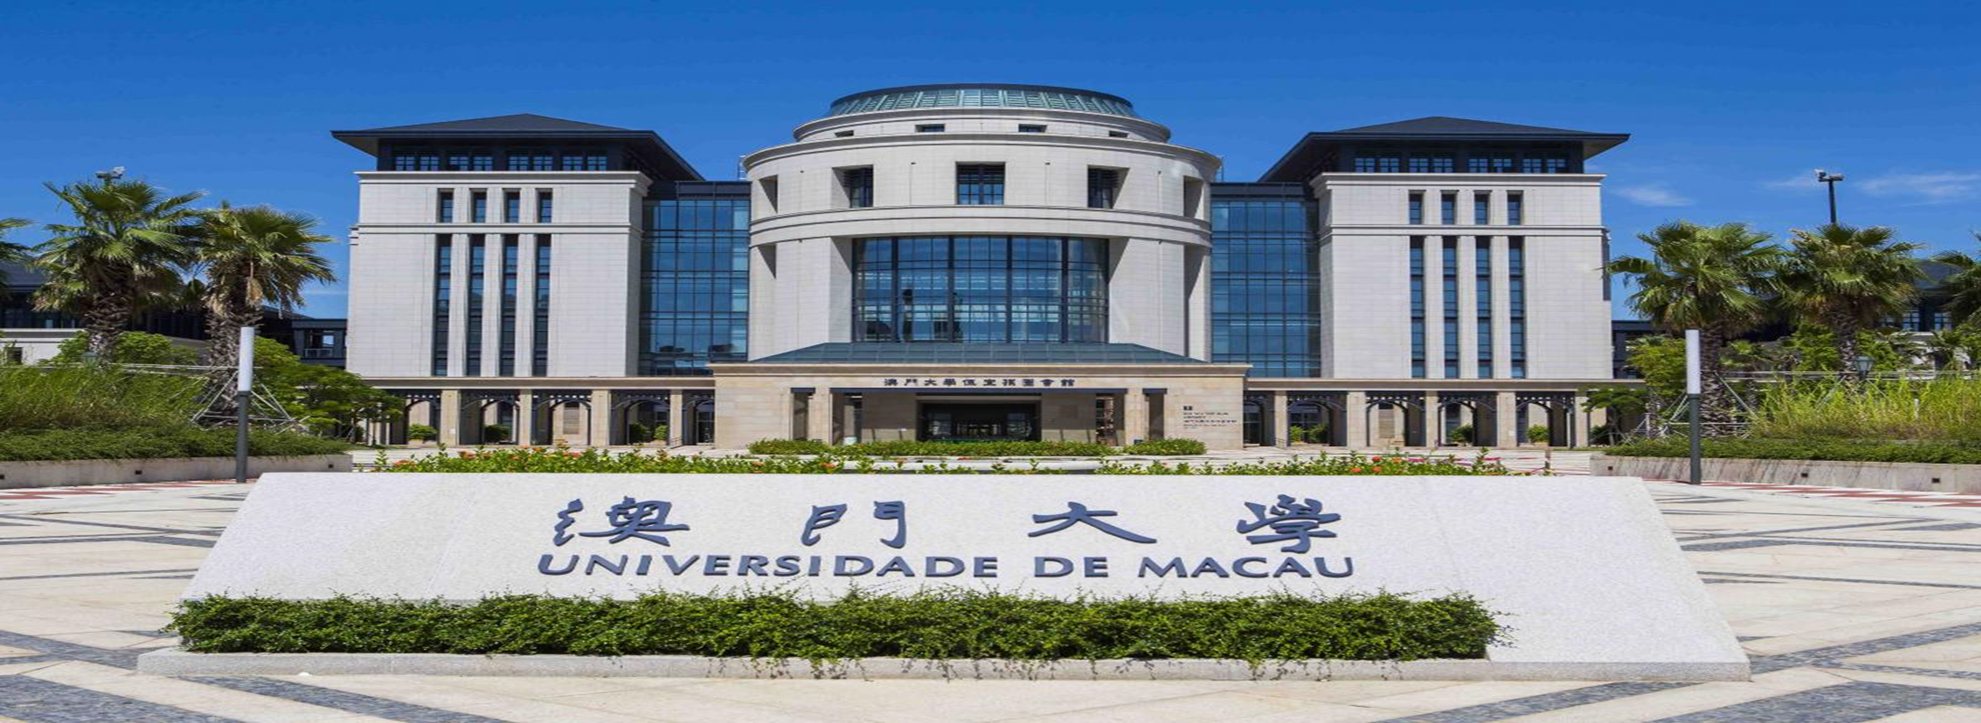
Feature Detection and Descriptors in Images
Nie Wei, PAMI Lab
Faculty of Science and Technology
University of Macau
Notes:
老师和同学上午好；
我是 澳门大学 FST CIS PAMI 实验室成员，
接着刚刚 曾老师 分享的 图像处理 像素级 的基础操作，我们进阶一步，来探讨 图像处理的特征检测与描述。
一图胜千语，一幅图像可含有很多的信息。
我们用语言对一个人进行描述，描述身高，体型，面貌，眼睛，鼻子大小等，用无尽的语言 都不如 ，给出一张图像直观。
图像特征检测和描述 能够对图像中 有用的信息 或者 感兴趣的特征 进行检测 并描述，
是 图像处理，计算机视觉，AI 人工智能的 基础，是 机器 能够理解图像，甚至解释世界的前提。
我们目标是 使 图像 实现 自我描述，自己讲故事。

Slide 2
Outline
What are features in images?
01
What is feature detection?
02
What are feature descriptors?
03
Notes:
此专题分三部分讲解：
第一：什么是图像的特征，图像有哪些特征，针对于 预备竞赛交通标识，总结了 常用的 交通标识 中的图像特征。
第二：如何检测出 感兴趣的图像特征，比如 颜色特征，形状特征等。
第三：检测出的图像特征一般只有位置关系（或说 点的坐标位置）；然而 只有位置信息 对于 AI 人工智能 常常是不够的，需要对 图像中的特征 进行描述，才能进一步做 匹配，识别 ，理解 等高阶的 任务。
因此，需要都图像特征的局部进行描述，一般使用一个向量。

Slide 3
Outline
What are features in images?
01
Notes:
第一部分 什么是图像特征，有哪些图像特征。

Slide 4
Notes:
全黑的背景，什么也没有，看不见任何东西。
(就如 造天地以前，地是空虚混沌，深渊上一片黑暗！)
在数字图像表示中，此时背景的所有像素点的灰度值为0.
突然一个白点出现，得到我们的关注，人眼对 这个点 比较感兴趣。
这就是 图像中 点 的特征。

Slide 5
Notes:
同样全黑的背景，什么也没有。
然后出现黑灰相间的区域，灰色是处于 全黑 与 全白 的一个 中间灰度 或颜色。
此时，我们人眼刚兴趣的地方 是 颜色灰度值 发生 跳变 的位置。颜色灰度 跳变位置，我们叫做 梯度，即 灰度灰度值发生变化。
这就是 图像中的 边缘 特征。

Slide 6
Notes:
同样全黑的背景中。
出现一块白色的区域。
此白色区域 是 我们感兴趣的区域。
这是 图像中 区域 特征。

Slide 7
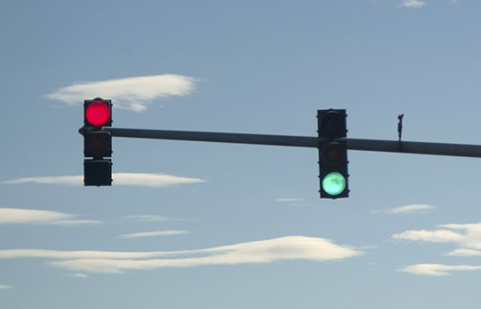
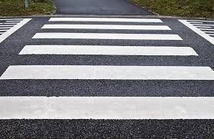
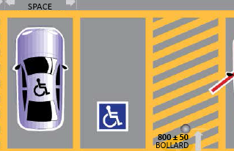
Elements
Point
Edge
Region
Notes:
我们知道平面空间的基本元素 是点， 线， 面 。
同样地，图像中，有 我们感兴趣的是 点， 边缘， 区域。
例如： 从远处看交通信号灯，红灯就如 一个红的点。
如果没有灰度黑白变化， 斑马线就不能 吸引人行人 和 司机 的注意。
在停车场处，每一个停车位 也 使用 特殊的 区域标记出来了。
图像中，我们关注的是 感兴趣的点，感兴趣的边缘，感兴趣的区域。即特征点，边缘，区域。

Slide 8
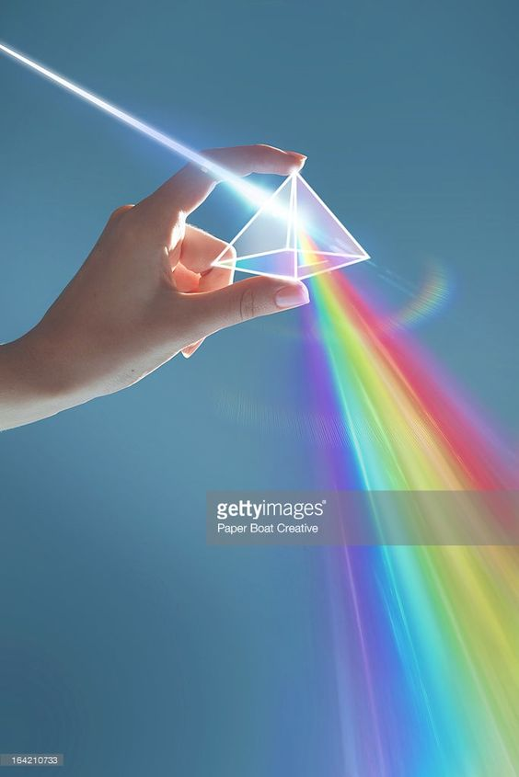
Colour feature
Color spectrum seen by passing white light through a prism.
Tricolor
Notes:
了解了 图像的 基本 几何基元 特征，图像还有丰富的颜色特征。
颜色是从哪里来呢？ 光是上帝赐给我们人类的礼物。
太阳照射出来的白光 通过三棱镜可以分散出不同的颜色，即红橙黄色青蓝紫..
人眼对不同颜色的敏感程度不同，不同的颜色可以传递不同的信息。
交通标识 中 常用 黄色，红色 和 绿色 表示 不同类型的 交通 标识 信息。

Slide 9
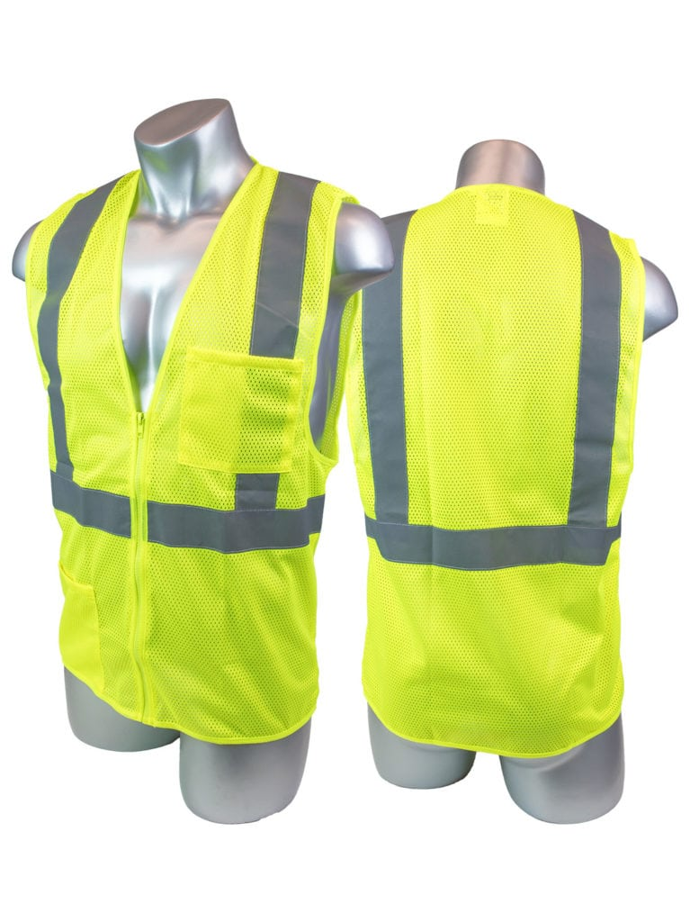


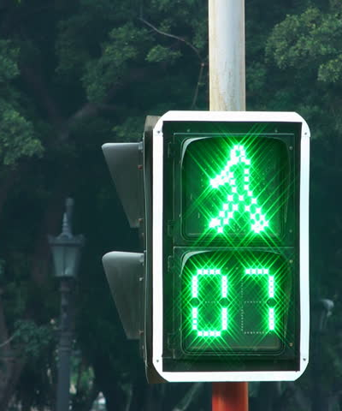


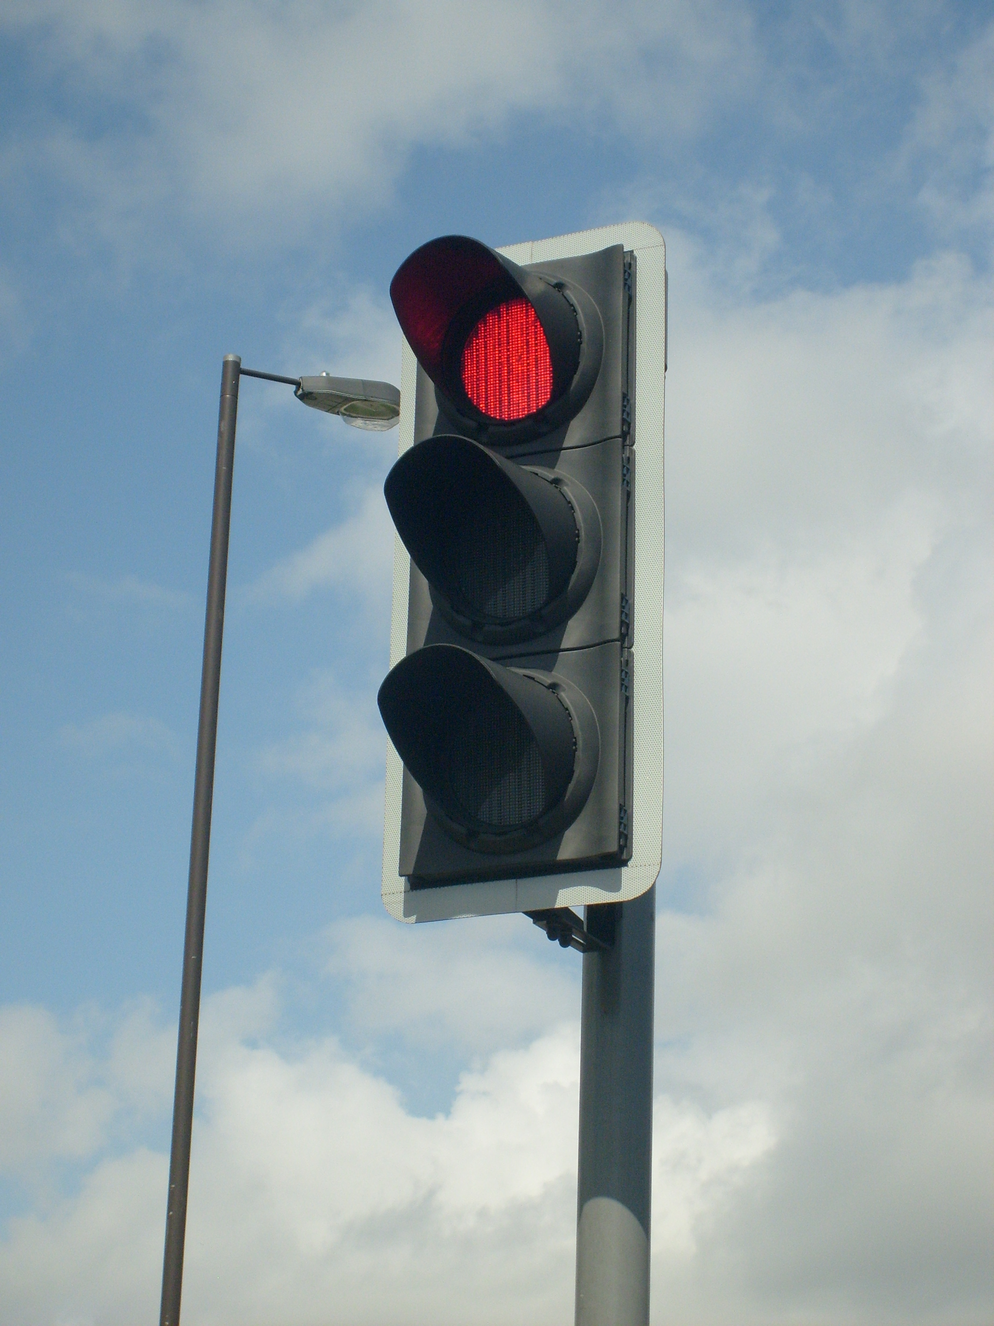


Colour feature: Applications
In our daily, specific color will be applied in to specific situations.
Notes:
黄颜色：是一种引人注目，吸人眼球，亮颜色，在人群中，很容易发现。交通信号灯的黄色是一种警示；学校附近要慢行；道路上的环卫工人穿戴黄色衣服。
绿颜色： 给人一种安全，舒适 的感觉。 交通信号灯 绿灯 表示安全通行 ； 紧急事件安全逃生通道；。
红颜色：是禁止，停止。交通信号灯中 红灯表示 禁止通行，禁止停车； 道路中禁止掉头。

Slide 10
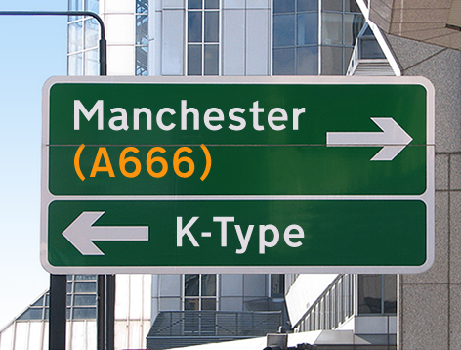
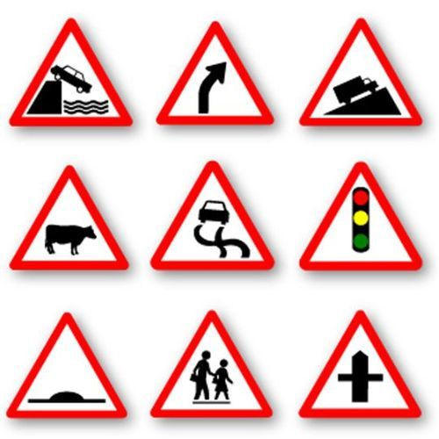

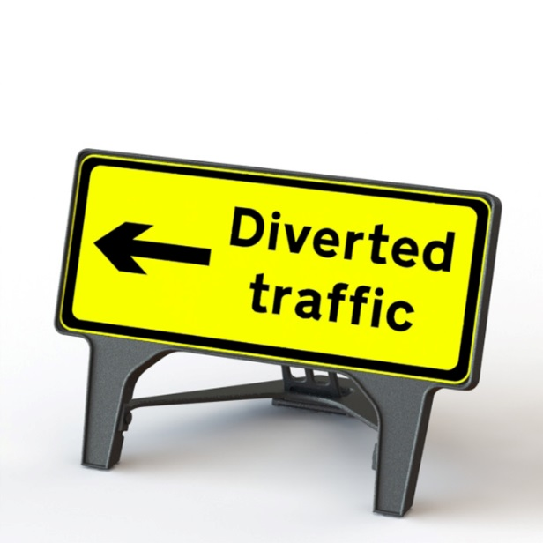

Shape feature
Notes:
除了图像中颜色特征，形状特征 也 是一个重要的特征。
交通 指示牌中，也大量使用 圆形，矩形，三角形 进行提示。
如三角形警告标识， 矩形 提示，指示 标识， 圆形 禁止标识。

Slide 11
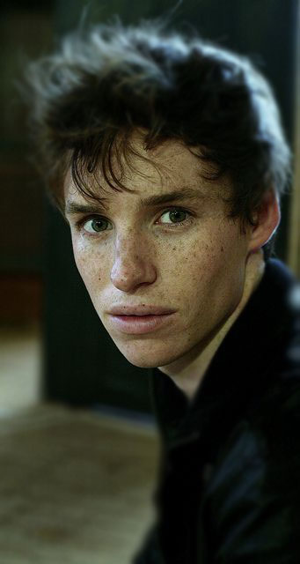
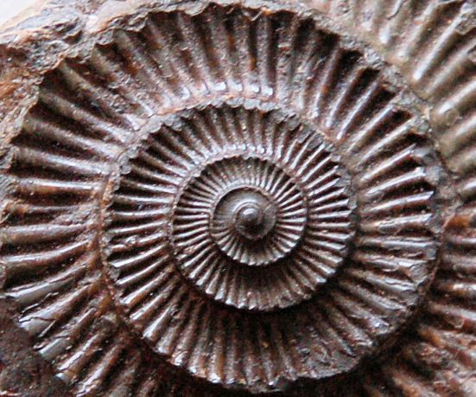
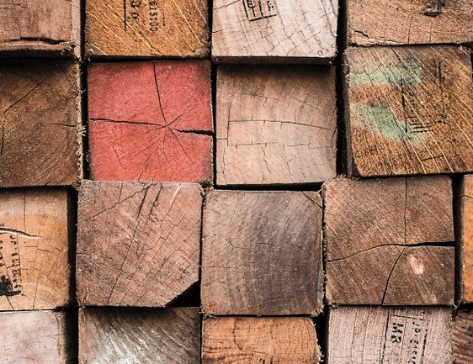
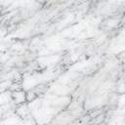
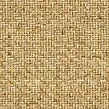
Texture feature
Smooth
Rough
Image texture gives us information about the spatial arrangement of colour or intensities in an image or selected region of an image
Notes:
图像具有 点，边缘，区域 几何基元特征， 黄，红，绿等颜色特征，形状特征。最后要描述的是纹理特征。
纹理特征是图像的一个描述 图像 局部 模式 的重要特征。直观上有 光滑表面 ，粗错表面，织布等。
1. 数的年轮，树木伐倒后，在树墩上可以看到有许多同心圆环， 植物学上称为年轮。年轮是树木在生长过程中受季节影响形成的，一年产生一轮。形成强烈的纹理结构。
2. 贝类的表面，具有清晰的纹理结构。
3. 甚至人脸上的生成的 雀斑 都有有一定规律，模态，模式Pattern。

Slide 12



Features in images
1.Elements
Point
Edge
Region
2.Color
Yellow
Red
Green
Blue
3.Shape
4.Texture
Smooth
Rough
Notes:
第一部分 图像特征 类型 讲解完毕。
总结图像特征 有四大类。即。。。
Feature：intuitively

Slide 13
Outline
What are features in images?
01
What is feature detection?
02

Slide 14
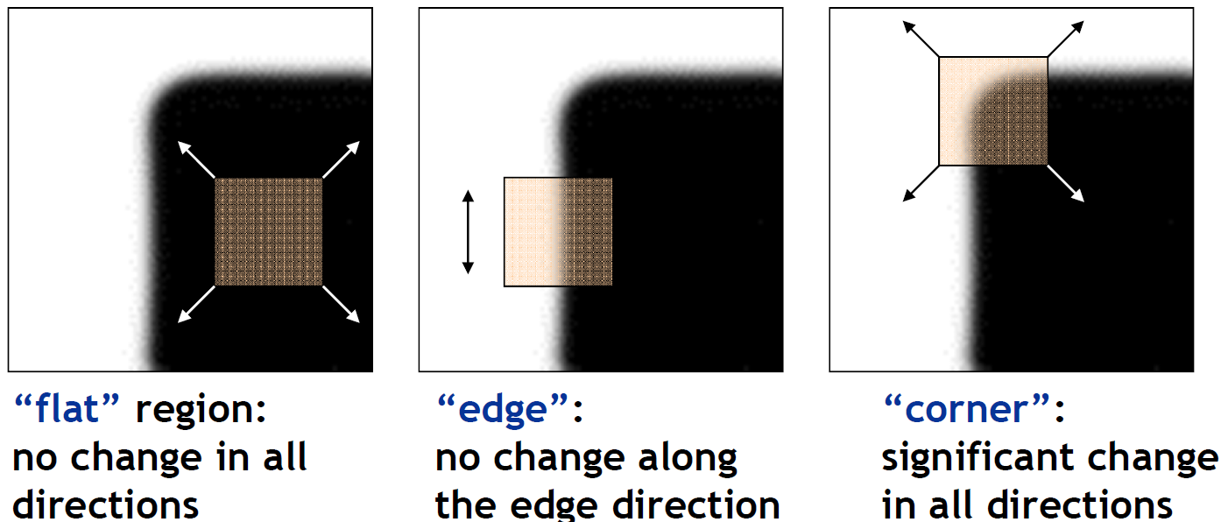
Points detection: Harris corner
Notes:
Corners as Distinctive Interest Points
• Design criteria
– We should easily recognize the point by looking through a small window (locality).
– Shifting the window in any direction should give a large change in intensity (good localization).
角点检测 什么是角点

Slide 15
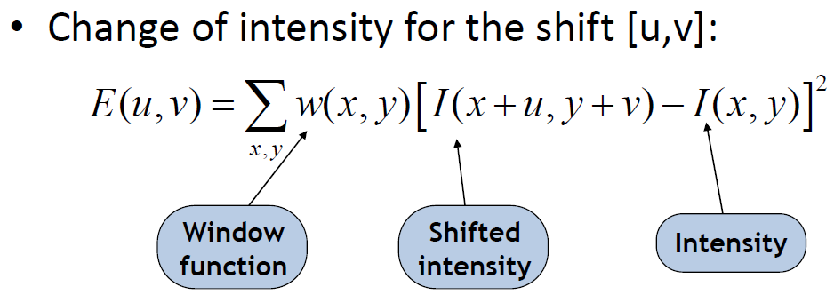
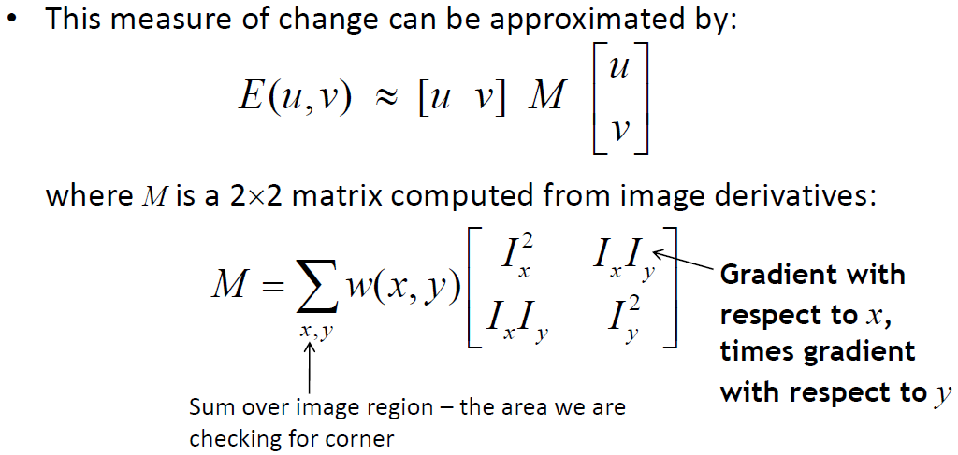
Points detection: Harris corner (Cont.)

Slide 16
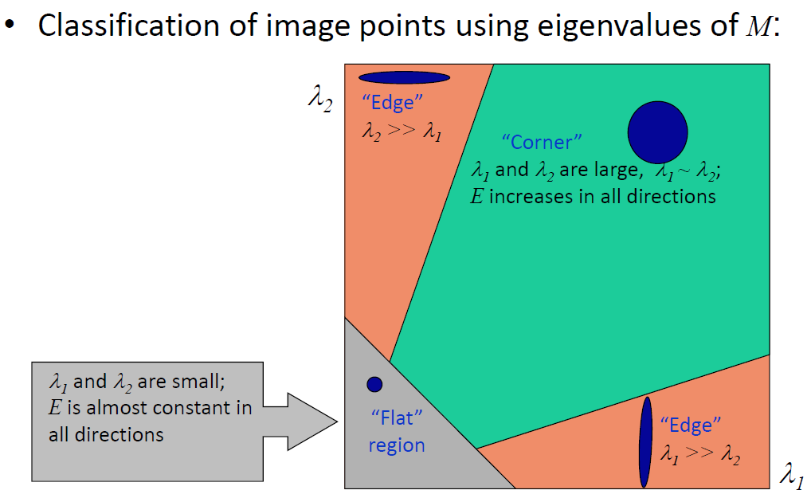
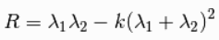
Points detection: Harris corner (Cont.)
Orneriness function
two strong eigenvalues
Notes:
通过计算梯度矩阵的两个特征值，根据特征值的 大小可以判断 此像素点位置 属于什么区域。
当。。

Slide 17
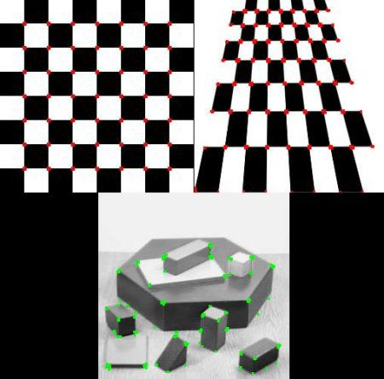
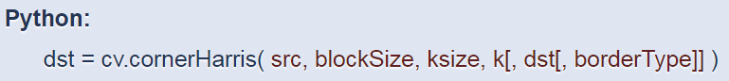
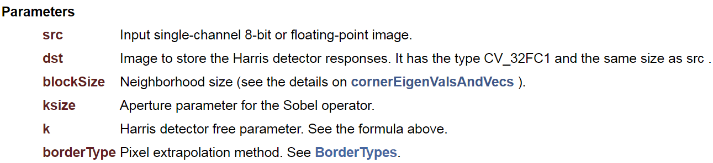
Points detection: Harris corner (Cont.)
cv2.cornerHarris

Slide 18
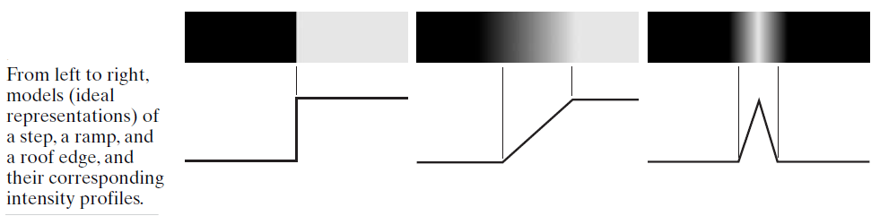
Edge detection
Edge models are classified according to their intensity profiles. A step edge involves a transition between two intensity levels occurring ideally over the distance of 1 pixel.

Slide 19
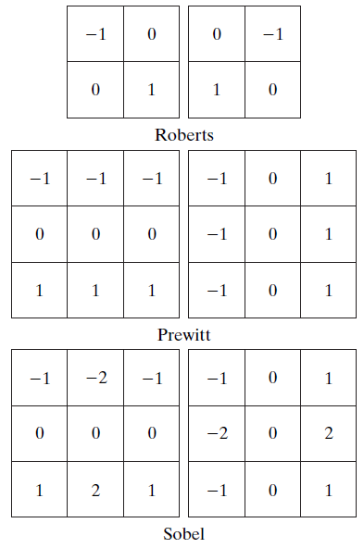
Edge detection (Cont.)
First Derivative Edge Detector :
Roberts
Prewitt
Sobel
Tip: Smooth image for noise reduction before edge detection.

Slide 20
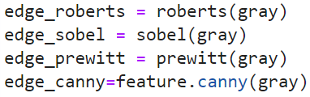
Edge detection (Cont.)
Canny Edge Detector
Four basic steps for Canny Detector:
Smooth the input image with a Gaussian filter.
Compute the gradient magnitude and angle images.
Apply non-maxima suppression to the gradient magnitude image.
Use double thresholding and connectivity analysis to detect and link edges.

Slide 21
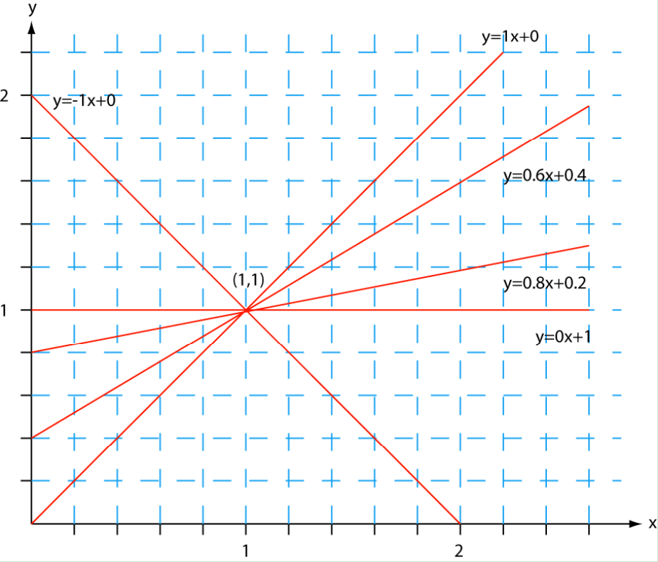
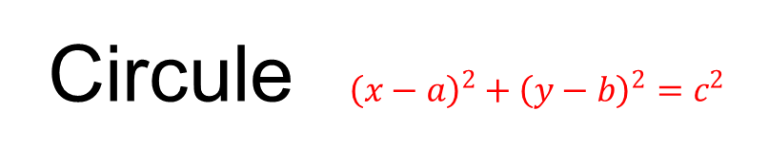
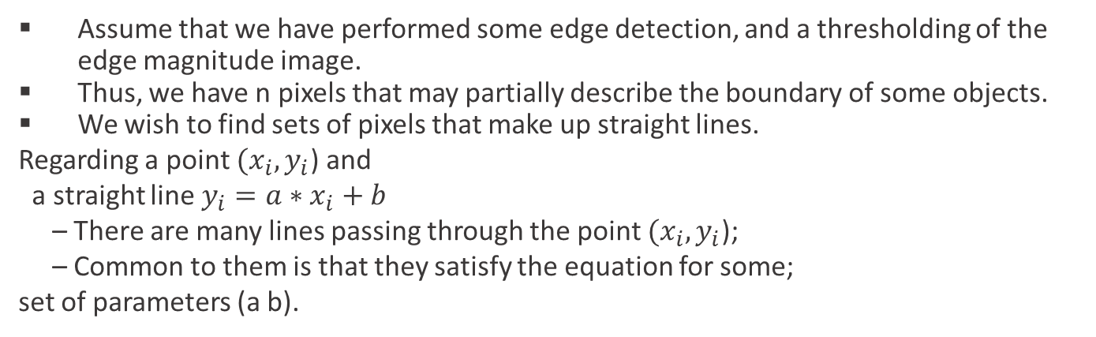
Edge detection: Hough transform
Hough-transform – the input
The input image must be a thresholded edge image (binary image).
The magnitude results computed by the Sobel operator can be thresholded and used as the input.
Assume that we have performed some edge detection, and a thresholding of the edge magnitude image.
Thus, we have n pixels that may partially describe the boundary of some objects.
We wish to find sets of pixels that make up straight lines.
Regarding a point ${(x}_{i}, y_{i}$) and
a straight line $y_{i}=a∗x_{i}+b$
– There are many lines passing through the point ${(x}_{i}, y_{i}$);
– Common to them is that they satisfy the equation for some;
set of parameters (a b).
Circule ${\left(x−a\right)}^{2}+{\left(y−b\right)}^{2}=c^{2}$
Notes:
霍夫变换：前面部分通过计算图像灰度值的梯度大小 来寻找图像的边缘；然而，检测出来边缘像素是不是我们想要的呢，并不是检测出来的边缘就是我们想要获得的感兴趣边缘。
这里，我们介绍一种预先知道特定形状的边缘，基于 特定形状，例如 圆形，椭圆，直线 等，设计特定的边缘检测算法，就是我们要介绍的霍夫变换，可以检测直线和圆形。

Slide 22
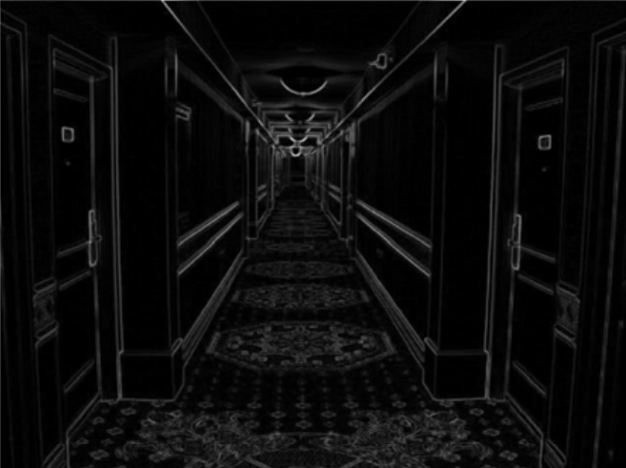
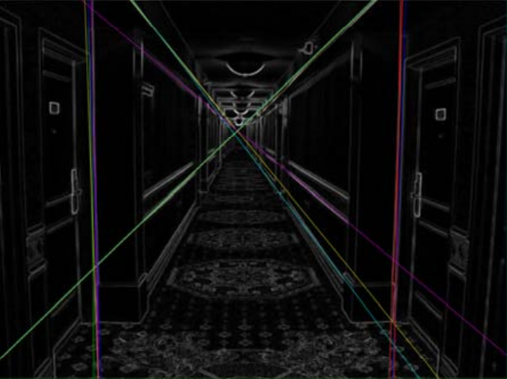
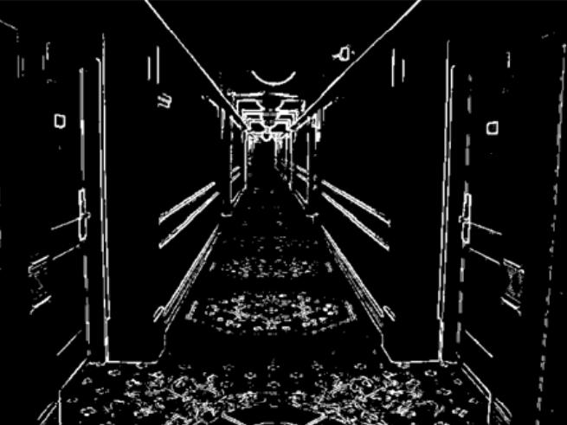
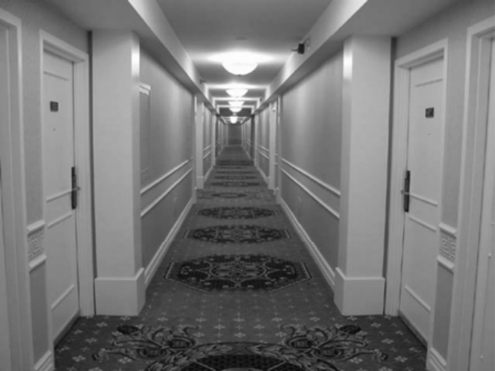
Edge detection: Hough transform (Cont.)
Natural scene
Sobel edge
Binary Sobel edge
Hough Lines
Notes:
霍夫变换一般的四个步骤。

Slide 23
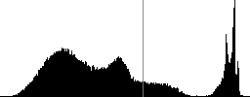
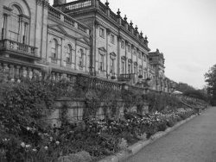
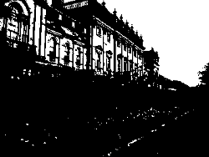
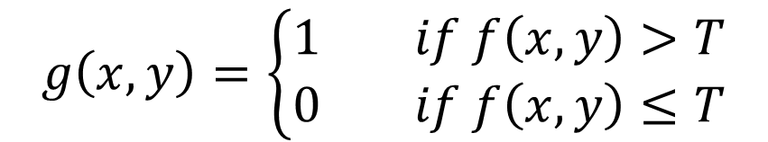
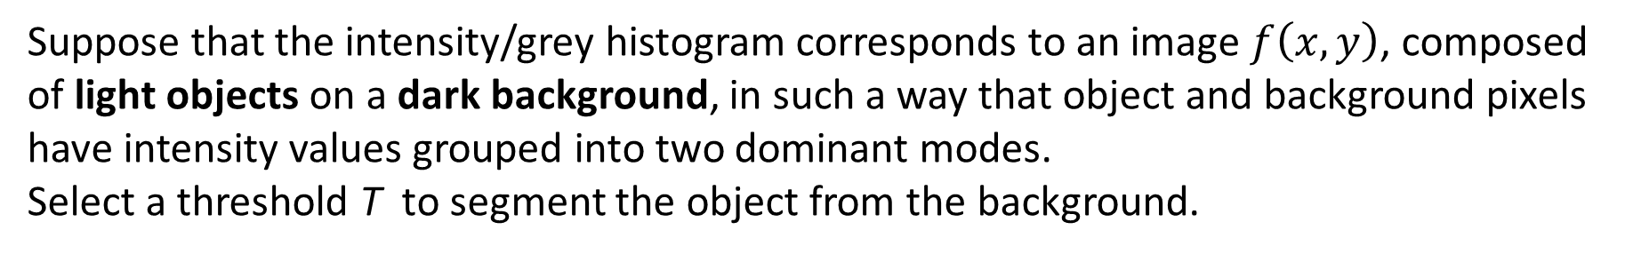
Region detection: binarization
Suppose that the intensity/grey histogram corresponds to an image $f\left(x,y\right)$, composed of light objects on a dark background, in such a way that object and background pixels have intensity values grouped into two dominant modes.
Select a threshold T to segment the object from the background.
Segmented image
$$g\left(x,y\right)=\left\{\begin{matrix}1 if f\left(x,y\right)>T \\ 0 if f\left(x,y\right)≤T\end{matrix}\right.$$
Notes:
区域检测 可以 作为 图像分割。
One obvious way to extract the objects from the background is to select a threshold, that separates these modes. Then, any point in the
image at which is called an object point; otherwise, the point is
called a background point.

Slide 24
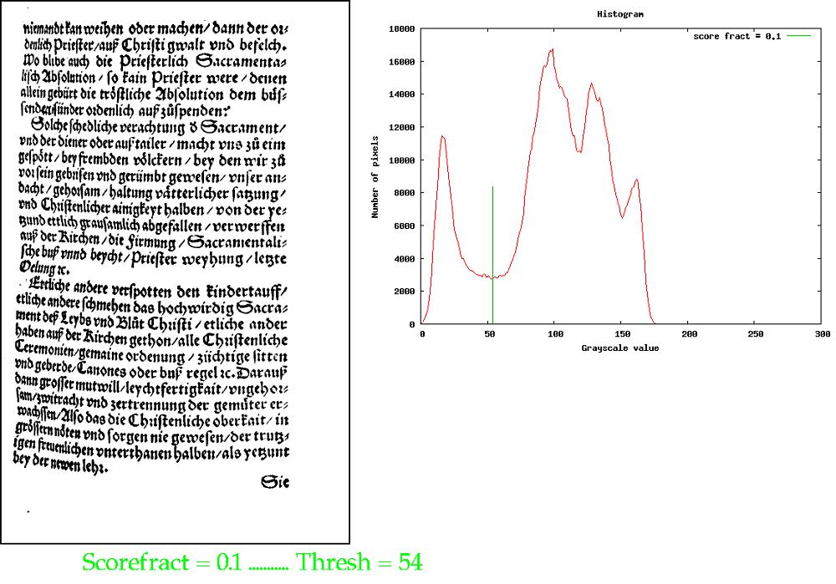
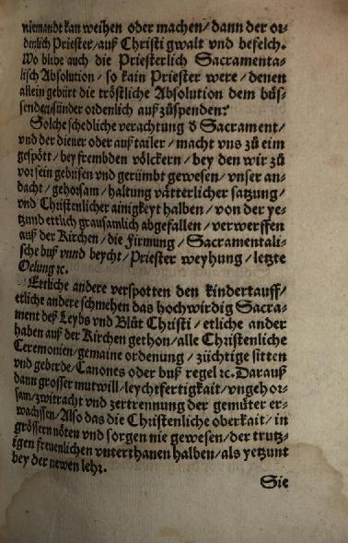
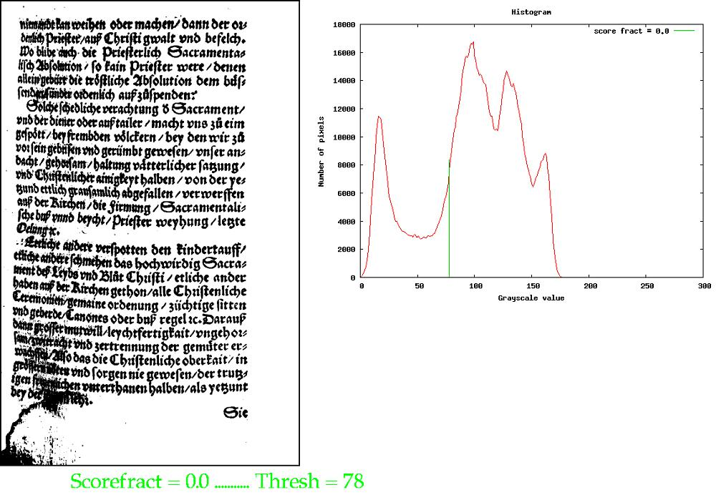
Region detection: binarization (Cont.)

Slide 25
Region detection: binarization (Cont.)
Global thresholding: Otsu’s method
Within class variance, between class variance
Local dynamic thresholding: NiBlack method
pixel = ( pixel > mean + k * standard deviation ) ?
object : background
Notes:
what does the “?” mean in the eq below？
Global 全局阈值
Local 局部自适应阈值

Slide 26
Region detection: morphology
Definition:
The word morphology commonly denotes a branch of biology that deals with the form and structure of animals and plants.
Basic operations:
Erosion
Dilation
Opening
Closing
Notes:
形态学处理
腐蚀与膨胀
开操作与闭操作
腐蚀，顾名思义，就是变小
膨胀就是区域按照某种规律逐渐变大
开操作 就是打开区域的意思
闭操作 就是关闭区域的意思

Slide 27
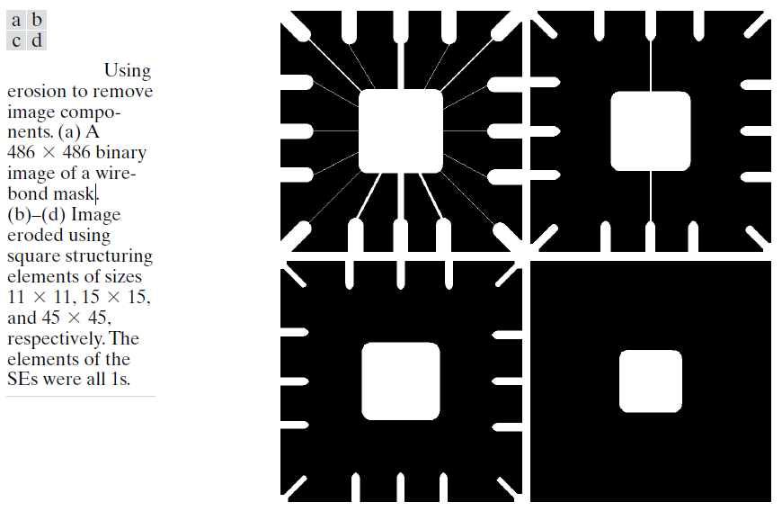
Region detection: morphology (Cont.)
Erosion
Notes:
形态学处理
腐蚀与膨胀
开操作与闭操作
腐蚀，顾名思义，就是变小
膨胀就是区域按照某种规律逐渐变大
开操作 就是打开区域的意思
闭操作 就是关闭区域的意思

Slide 28
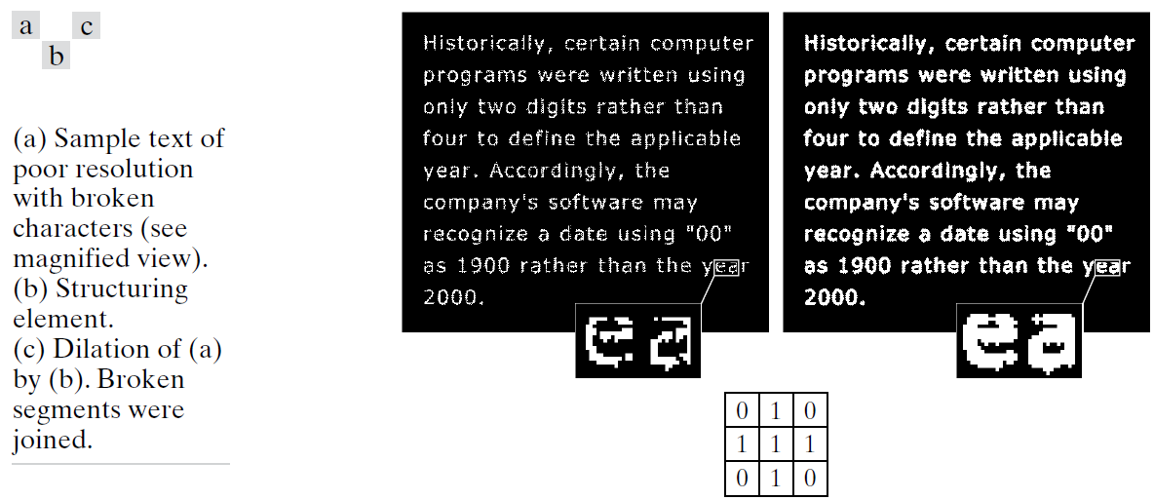
Region detection: morphology (Cont.)
Dilation
Notes:
形态学处理
腐蚀与膨胀
开操作与闭操作
腐蚀，顾名思义，就是变小
膨胀就是区域按照某种规律逐渐变大
开操作 就是打开区域的意思
闭操作 就是关闭区域的意思

Slide 29

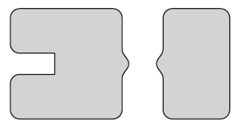
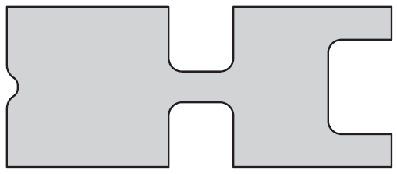
Region detection: morphology (Cont.)
Opening and Closing

Slide 30

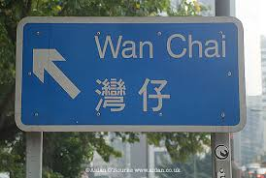

Shape detection
Notes:
形状特征 也是 交通标识 中重要的特征。
如三角形警告标识，
矩形 提示 标识，
圆形 禁止标识。
使用Hough变换，通过设置不同的参数，可以检测出不同的形状，如 圆形。前面已经讲过Hough变换检测 直线 和 圆。

Slide 31
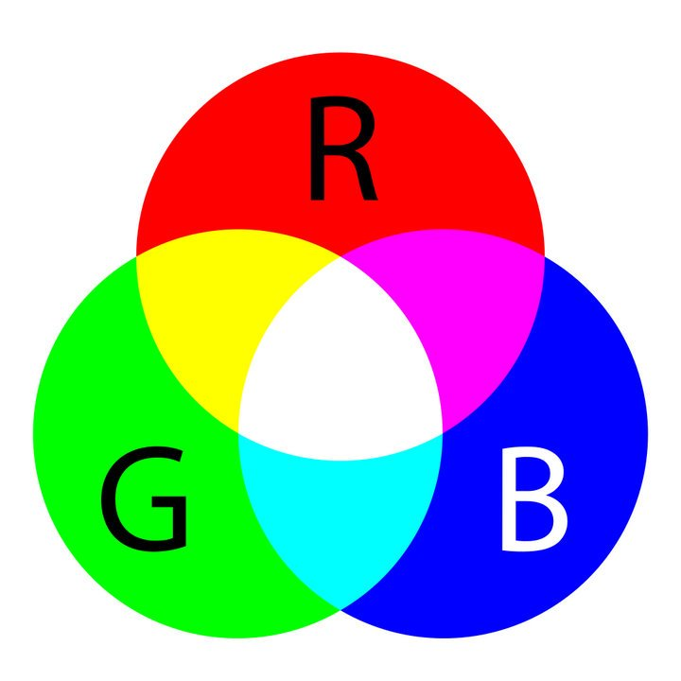
Color detection
Notes:
三原色原理
人眼对红、绿、蓝最为敏感，人的眼睛像一个三色接收器的体系，大多数的颜色可以通过红、绿、蓝三色按照不同的比例合成产生。同样，绝大多数单色光也可以分解成红、绿、蓝三种色光，这是色度学的最基本的原理，也称三原色原理。
任何光都可以用红、绿、蓝这3种光按不同的比例混合而成，这就是三原色原理。三原色的原理可解释如下：
（1）自然界的任何光色都可以由3种光色按不同的比例混合而成。
（2）三原色之间是相互独立的，任何一种光色都不能由其余的两种光色来组成。
（3）混合色的饱和度由3种光色的比例来决定。混合色的亮度为3种光色的亮度之和。
色光三原色(加色法）
（红）+（绿）=（黄）
（蓝）+（绿）=（青）
（红）+（蓝）=（品红）
（绿）+（蓝）+（红）=（白）

Slide 32

Color detection: split channel
One color image: R G B three channels.
Color image
R channel
G channel
B channel
Split color image (three channels) to (single channel) gray image.
Notes:
彩色图像的认识

Slide 33
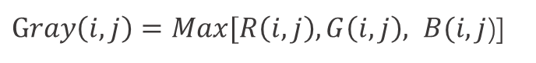
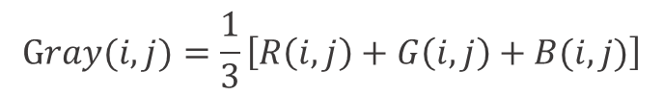



Color detection: greying
$$Gray(i,j)=\frac{1}{3}\left[R\left(i,j\right)+G\left(i,j\right)+B(i,j)\right]$$
Average method
$Gray\left(i,j\right)=0.30∗R\left(i,j\right)+0.59∗G\left(i,j\right)+0.11∗B(i,j$)
Weighted method
$Gray\left(i,j\right)=Max[R\left(i,j\right), G\left(i,j\right), B(i,j$)]
Maximum or Minimum method
$$Gray\left(i,j\right)=R\left(i,j\right)$$
$$Gray\left(i,j\right)=G\left(i,j\right)$$
$$Gray\left(i,j\right)=B\left(i,j\right)$$
Component method
Notes:
图像灰度化
灰度图像是彩色图像的处理基础；
彩色图像处理要将多通道彩色图像变为单通道灰度图像，
这个过程叫做图形灰度化，一般有以下几种方法。
平均值方法，加权法(根据人眼对不同颜色的敏感程度)，最值法（最大值，最小值）,单通道法(直接使用RGB中的某一个通道)。

Slide 34


Color detection: color histogram
A color histogram of an image represents the distribution of the composition of colors in the image. It shows different types of colors and the number of pixels in each type of the color.
Notes:
颜色特征是一种全局特征,描述了图像或图像区域所对应的景物的表面性质。一般颜色特征是基于像素点的特征，此时所有属于图像或图像区域的像素都有各自的贡献。
颜色直方图 ：反映的是图像中颜色的组成分布，即出现了哪些颜色以及各种颜色出现的概率。
其优点在于：它能简单描述一幅图像中颜色的全局分布，即不同色彩在整幅图像中所占的比例，特别适用于描述那些难以自动分割的图像和不需要考虑物体空间位置的图像。
其缺点在于：它无法描述图像中颜色的局部分布及每种色彩所处的空间位置，即无法描述图像中的某一具体的对象或物体。

Slide 35



Texture detection: Gabor
2D Gabor filter
Real part
Imaginary part
Palmprint
Notes:
Gabor 特征表示
先滤波，后分块
计算每一块对应的能量。(sometimes: The texture value of each response is the mean of all its pixels(TIng Shu Paper))
最后将能量矩阵 降维成1x64的行向量，作为原始图像在某一方向和尺度变换后的特征向量。

Slide 36


Texture detection: LBP –Local Binary Pattern
example
Thresholded:
Weights:
85 | 99 | 21
55 | 54 | 86
57 | 12 | 13
1 | 1 | 0
1 |  | 1
1 | 0 | 0
1 | 2 | 4
128 |  | 8
64 | 32 | 16
Pattern= 11001011
LBP =1 +2+8 +64 +128 = 203
Notes:
LBP 局部二值模式
最初提出的二值模式， 简单，有效地 应用于人脸识别中。
LBP 具有 灰度不变，旋转，尺度不变的特性，以及快速 高效率，广泛应用于 图像纹理表示 以及 视觉识别等。

Slide 37
Feature detection in images
Feature detection: Point, Edge, Region
Point: Harris corner
Edge: Roberts, Prewitt, Sobel, Canny, Hough: line, circle
Region: Threshold, Morphology
Threshold: Otsu’s, Niblack
Morphology: Erosion and Dilation, Opening and Closing
Color feature: Channel Split, Color Histogram
Shape feature: Triangle, Rectangle, Circle
Texture feature: Gabor, LBP

Slide 38
Outline
What are features in images?
01
What is feature detection?
02
What are feature descriptors?
03
Notes:
特征描述 是对图像局部特征的一种描述，便于后续的工作，例如 匹配，识别，检索。
在此，我们需要注意区分 图像特征检测 与 特征描述 这两个概念。
一般而言，图像特征检测 是 检测出 图像中的 感兴趣点 的位置。
而图像特征描述 是 对检测出的 特征点 附近 或说 局部区域 的 一种描述，比如方向，尺度等，是一种 感兴趣点的局部描述。

Slide 39

Feature Descriptors: SIFT- Scale Invariant Feature Transform
Introduction
Image content is transformed into local feature coordinates that are invariant to translation, rotation, scale, illumination, and other imaging parameters.

Slide 40
Feature Descriptors: SIFT (Cont.)
SIFT in one sentence: Histogram of gradients for Harris-corner-like
Four steps of Sift:
Construct scale space
Keypoint localization
Assign keypoint Orientation
Build keypoint descriptors

Slide 41


Feature Descriptors: SIFT (Cont.)
1. Construct scale space
Notes:
从近到远，物体由大变小，由清晰变模糊。

Slide 42


Feature Descriptors: SIFT (Cont.)
1. Construct scale space (Cont.)
$$L\left(x,y,σ\right)=G\left(x,y,σ\right)∗I\left(x,y\right)$$
$$G\left(x,y,σ\right)=\frac{1}{{2πσ}^{2}}e^{\left(−\frac{{\left(x\right)}^{2}+{\left(y\right)}^{2}}{2σ^{2}}\right)}$$
Down sample
Convolve with
Gaussian
Notes:
Scale space is a very important concept in the field of image processing. We can find the complexly complete definition in Wikipedia. In a word, the use of scale space can simulate the forming process of objectives from near to far in human’s retina.

Slide 43

Feature Descriptors: SIFT (Cont.)
2. Keypoint localization
Find maxima and minima in scale space

Slide 44
Feature Descriptors: SIFT (Cont.)
3. Assign keypoint Orientation
Create histogram of local gradient directions computed at selected scale
Multiple orientations assigned to keypoint from an orientation histogram

Slide 45

Feature Descriptors: SIFT (Cont.)
4. Build keypoint descriptors
A neighborhood around the keypoint is taken. It is divided into 16 sub-blocks of size 4 x 4. For each sub-block, 8 bin orientation histograms are created. Therefore, a total of 128 (4 x 4 x 8) bin values are available. It is represented as a vector to form a keypoint descriptor.
Notes:
So far, the SIFT algorithm is getting close to the end. We have got the 128-Dimensional feature vector of the keypoint. Next is how to play with your feature vector!

Slide 46
Tutorials: Feature Detection and Descriptors in Images
Feature detection: Point, Edge, Region
Point: Harris corner
Edge: Roberts, Prewitt, Sobel, Canny, Hough: line, circle
Region: Threshold, Morphology
Threshold: Otsu’s, Niblack
Morphology: Erosion and Dilation, Opening and Closing
Color feature: Channel Split, Color Histogram
Shape feature: Triangle, Rectangle, Circle
Texture feature: Gabor, LBP
Feature descriptors: SIFT, SURF

